Slide 1



2^{do} Trimestre/Tema 3: Un legado perdurable
“Un legado de amor”
26 de mayo de 2013
(Hechos 17:1-4; 2 Corintios 5:14-15; 1 Tesalonicenses 1:2-10)
Iglesia Bíblica Bautista de Aguadilla
Estudios Bíblicos Lifeway ®

Slide 2
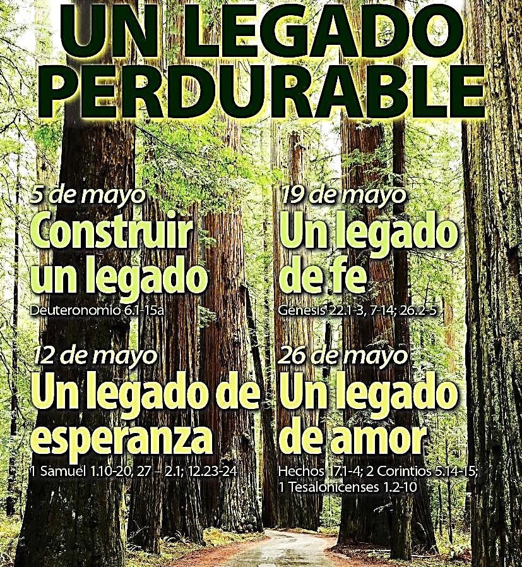

Slide 3
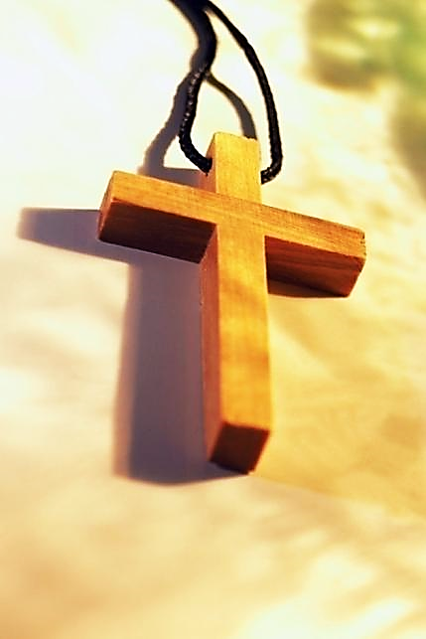
Tema General
Dios es la fuente del amor verdadero. Él amó primero. Los cristianos necesitan saber que pueden experimentar el amor de Dios y, a su vez, compartir ese amor con otros.

Slide 4

Bosquejo de Estudio
El amor que nos constriñe (2 Corintios 5:14-15)
El amor que comunica (Hechos 17:1-4)
El amor que continúa (1 Tesalonicenses 1:2-10)

Slide 5

Texto Clave
“Si alguno dice: Yo amo a Dios, y aborrece a su hermano, es mentiroso. Pues el que no ama a su hermano a quien ha visto, ¿cómo puede amar a Dios a quien no ha visto?" (1 Juan 4.20, RVR60)

Slide 6
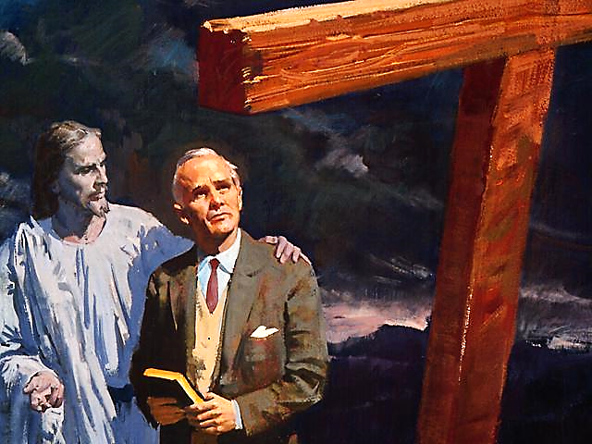
El amor que nos constriñe (2 Corintios 5:14-15)

Slide 7
El amor que nos constriñe (2 Corintios 5:14-15)
"Porque el amor de Cristo nos constriñe, pensando esto: que si uno murió por todos, luego todos murieron; y por todos murió, para que los que viven, ya no vivan para sí, sino para aquel que murió y resucitó por ellos."

Slide 8
El amor que nos constriñe (2 Corintios 5:14-15)
CONSTREÑIR –suneco (συνέχω, ﻿4912﻿), mantener junto o unido, confinar, asegurar, apretar (sun, con, o juntamente; eco, tener o sostener), constreñir. (Vine)

Slide 9
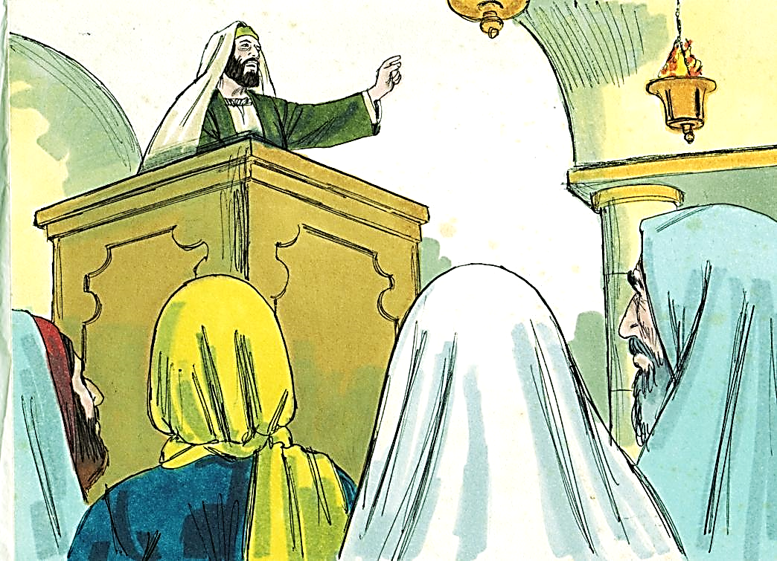
El amor que comunica (Hechos 17:1-4)

Slide 10
El amor que comunica (Hechos 17:1-4)
"Pasando por Anfípolis y Apolonia, llegaron a Tesalónica, donde había una sinagoga de los judíos. Y Pablo, como acostumbraba, fue a ellos, y por tres días de reposo discutió con ellos, declarando y exponiendo por medio de las Escrituras, que era necesario que el Cristo padeciese, y resucitase de los muertos; y que Jesús, a quien yo os anuncio, decía él, es el Cristo..."

Slide 11
El amor que comunica (Hechos 17:1-4)
"...Y algunos de ellos creyeron, y se juntaron con Pablo y con Silas; y de los griegos piadosos gran número, y mujeres nobles no pocas."

Slide 12
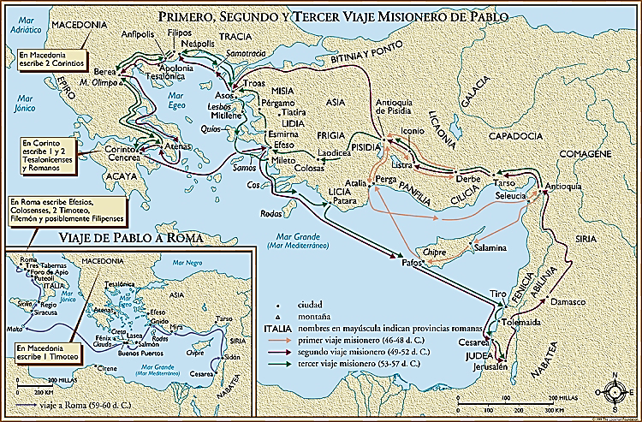
El amor que comunica (Hechos 17:1-4)

Slide 13

El amor que continúa (1 Tesalonicenses 1:2-10)

Slide 14
El amor que continúa (1 Tesalonicenses 1:2-10)
"Damos siempre gracias a Dios por todos vosotros, haciendo memoria de vosotros en nuestras oraciones, acordándonos sin cesar delante del Dios y Padre nuestro de la obra de vuestra fe, del trabajo de vuestro amor y de vuestra constancia en la esperanza en nuestro Señor Jesucristo. Porque conocemos, hermanos amados de Dios, vuestra elección..."

Slide 15
El amor que continúa (1 Tesalonicenses 1:2-10)
"...pues nuestro evangelio no llegó a vosotros en palabras solamente, sino también en poder, en el Espíritu Santo y en plena certidumbre, como bien sabéis cuáles fuimos entre vosotros por amor de vosotros. Y vosotros vinisteis a ser imitadores de nosotros y del Señor, recibiendo la palabra en medio de gran tribulación, con gozo del Espíritu Santo, de tal manera que habéis..."

Slide 16
El amor que continúa (1 Tesalonicenses 1:2-10)
"...sido ejemplo a todos los de Macedonia y de Acaya que han creído. Porque partiendo de vosotros ha sido divulgada la palabra del Señor, no sólo en Macedonia y Acaya, sino que también en todo lugar vuestra fe en Dios se ha extendido, de modo que nosotros no tenemos necesidad de hablar nada; porque ellos mismos cuentan de nosotros la manera en que nos recibisteis..."

Slide 17
El amor que continúa (1 Tesalonicenses 1:2-10)
"...y cómo os convertisteis de los ídolos a Dios, para servir al Dios vivo y verdadero, y esperar de los cielos a su Hijo, al cual resucitó de los muertos, a Jesús, quien nos libra de la ira venidera."

Slide 18

Recursos
  Carro, Daniel, José Tomás Poe y Rubén O. Zorzoli. Comentario Bı́blico Mundo Hispano 1 Samuel, 2 Samuel, Y 1 Crónicas, 1. ed. El Paso, TX: Editorial Mundo Hispano, c1993, 1997
  Douglas, J.D. Nuevo Diccionario Bíblico : Primera Edición. Miami: Sociedades Bı́blicas Unidas, 2000.
  Fernández, Óscar J. et al. Eds. Estudios Bíblicos Lifeway para Adultos. Vol. 12, Núm. 3. Nashville, TN: Lifeway Church Resources, 2013. 129-138.
  Lloyd, Roberto. Estudios Bı́blicos ELA: El Rey Verdadero (1ra Y 2da Samuel) . Puebla, México: Ediciones Las Américas, A. C., 1993.
  Lockward, Alfonso. Nuevo Diccionario De La Biblia. Miami: Editorial Unilit, 2003.
Reina Valera Revisada (1960). Miami: Sociedades Bíblicas Unidas, 1998.
Vine, W.E. Vine Diccionario Expositivo De Palabras Del Antiguo Y Del Nuevo Testamento Exhaustivo, electronic ed. Nashville: Editorial Caribe, 2000, c1999.
http://www.dsmedia.org/resources/illustrations/sweet-publishing/ (imágenes bíblicas).

Slide 19
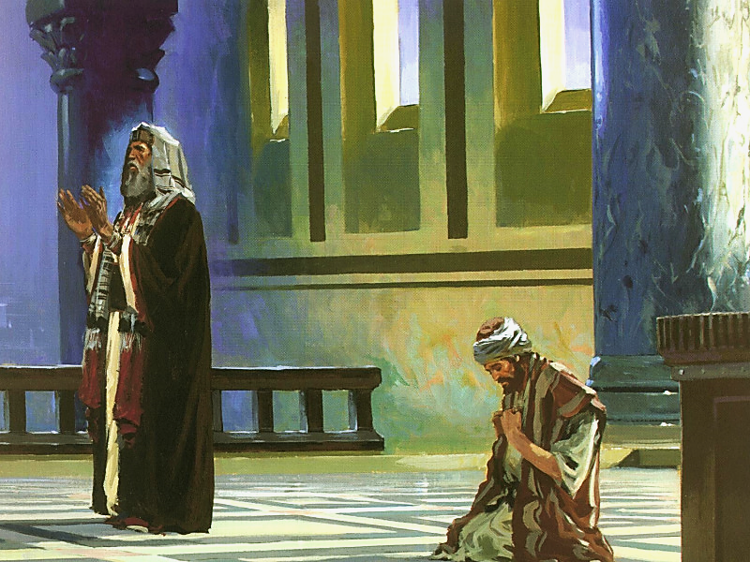
Próximo Estudio Dominical
3er Trimestre/Tema 1: Apatía…¿a quién le importa?
“¿Lo hace por costumbre”
2 de junio de 2013
Leer y meditar en:
(Malaquías 1:1-14)

Slide 20


